Slide 1
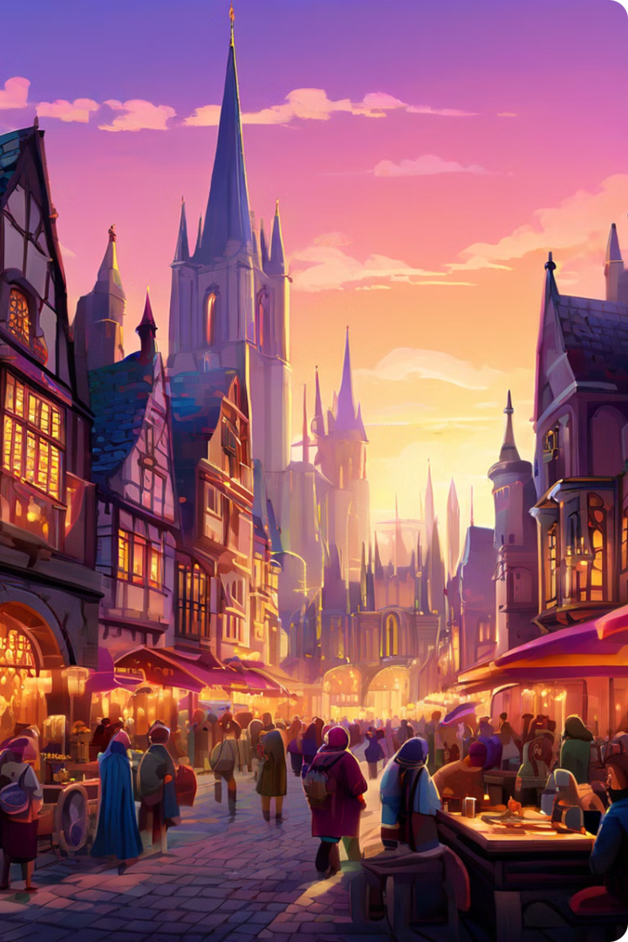
Evoluția Europei în secolele XIV-XVI
Această perioadă a marcat o transformare profundă a Europei, de la structurile medievale către o societate mai modernă. Asistăm la o efervescență culturală, la extinderea comerțului și a explorării lumii, dar și la conflicte religioase și politice majore.

Slide 2
Contextul social și politic al Europei medievale târzii
În Europa medievală târzie, societatea era profund stratificată, cu o clasă nobilimii bogată și puternică, în timp ce majoritatea populației trăia în sărăcie ca șerbi sau țărani. Rolul Bisericii Catolice era central, exercitând o puternică influență politică și culturală. Monarhiile și statele naționale emergente încercau să-și consolideze puterea, în timp ce lupteau pentru supremație teritorială și control asupra resurselor.
Conflictul dintre regalitate și nobilime, bătăliile pentru moștenire și teritorii, precum și războaiele religioase dintre catolici și protestanți au marcat viața politică a Europei. Balansul de putere precară dintre state, factiuni și interese rivale a creat o stare de instabilitate și nesiguranță generală în această perioadă de tranziție.

Slide 3
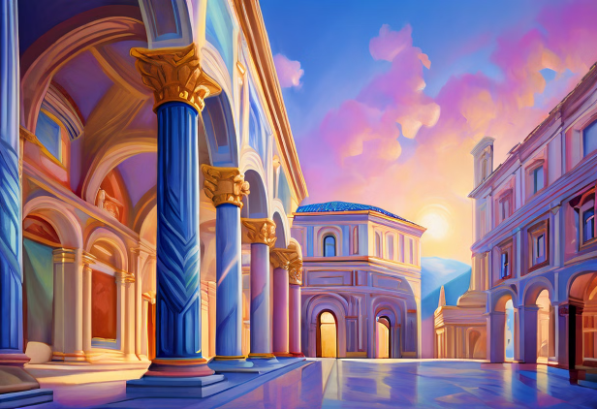
Renașterea: o nouă eră intelectuală și artistică
Renașterea a marcat o perioadă de efervescență intelectuală și artistică fără precedent în Europa. Învățații și artiștii au redescoperit moștenirea culturală a antichității clasice, inspirându-se din operele marelui trecutul pentru a crea opere de o frumusețe și o complexitate nemaiîntâlnite.
Marile centre ale Renașterii, precum Florența, Veneția și Roma, au devenit epicentre ale unei noi mișcări artistice și culturale. Pictorii, sculptori și arhitecții au explorat noi tehnici și stiluri, conturând ceea ce astăzi numim Renașterea.

Slide 4
Reforma și contrareforma: schimbări religioase profunde
Reforma Protestantă
1
În secolul al XVI-lea, Reforma Protestantă, inițiată de Martin Luther, a zguduit puternic Biserica Catolică. Acesta a criticat sistemul de indulgențe și a propus revenirea la Scriptura ca singura autoritate religioasă, contribuind la o diversificare a expresiilor credinței creștine.
2
Contrareforma Catolică
Ca răspuns la reformele protestante, Biserica Catolică a demarat un proces de reînnoire prin Contrareformă. Principalele măsuri au inclus purificarea doctrinei, reforma internă a clerului și o mai bună educație teologică, precum și o renaștere a activității misionare.
Războaiele de Religie
3
Diferențele dintre protestantism și catolicism au condus la numeroase conflicte militare în Europa, cunoscute sub numele de Războaiele de Religie. Acestea au marcat o perioadă tulbure, dar și o consolidare a statelor naționale și a principiilor de toleranță religioasă.

Slide 5
Dezvoltarea comerțului și a navigației
Expansiunea comercială
Călătorii și descoperiri
Dezvoltarea navală
În secolele XIV-XVI, Europa a fost martora unei perioade de expansiune comercială fără precedent. Orașele portuare precum Veneția, Genova și Anvers au devenit centre comerciale prospere, facilitând schimbul de mărfuri între Orientul îndepărtat și Occidentul european.
Explorările și descoperirile geografice, cum ar fi cele ale lui Cristofor Columb, Vasco da Gama și Ferdinand Magellan, au deschis noi orizonturi comerciale și au facilitat accesul la noi surse de materii prime și bunuri de schimb.
Progresele în construcția de nave, navigație și cartografie au permis traversarea oceanelor și stabilirea de rute comerciale intercontinentale. Această revoluție maritimă a transformat profund structura economică și politică a Europei.

Slide 6
Expansiunea colonială europeană
Pe parcursul secolelor XV-XVIII, puterile europene au efectuat o amplă expansiune colonială, cucerind și colonizând vaste teritorii în America, Africa și Asia. Aceasta a fost susținută de dezvoltarea navigației și a comerțului maritim, precum și de o superioritate tehnologică și militară față de populațiile autohtone.
Explorările și cuceririle au fost marcate de contactul dintre civilizații diferite, de conflict, confruntare, dar și de schimburi culturale și transmitere a cunoștințelor. Colonizarea a avut un profund impact economic, social și demografic asupra regiunilor cucerite, precum și asupra Europei.

Slide 7
Evoluția statelor naționale
Creșterea puterii statelor
Definirea granițelor naționale
Întărirea monarhiei
În secolele XIV-XVI, statele europene au devenit tot mai puternice și centralizate. Regii și principii au consolidat controlul asupra teritoriilor, reorganizând administrația și unificând legile și sistemul fiscal.
Odată cu consolidarea statelor, s-a observat o creștere a puterii și influenței monarhilor. Aceștia au limitat progresiv rolul nobilimii și au extins autoritatea centrală în domeniile economic, juridic și diplomatic.
În această perioadă, frontierele statelor europene au fost mai bine delimitate și protejate. Apariția armelor de foc a contribuit la crearea armatelor naționale, ajutând la impunerea suveranității statale în interiorul și exteriorul granițelor.

Slide 8
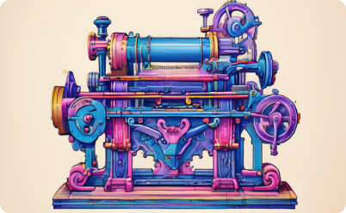
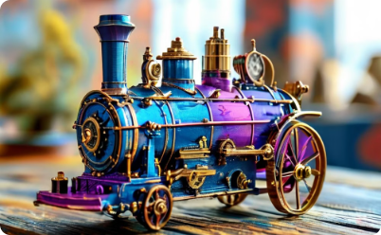
Impactul științei și tehnologiei
Revoluția științifică
Revoluția Gutenberg
Evoluția tehnologiei
Epoca Renașterii a fost marcată de o explozie a interesului pentru știință și cercetare, pe măsură ce gânditorii și învățații Europa se îndepărtau de dogmele medievale. Apariția noilor instrumente de investigație, precum telescoapele și microscoape, a permis noi descoperiri în domenii precum astronomia, medicina și fizica.
Una dintre cele mai importante inovații ale epocii a fost apariția tiparului mobil, dezvoltat de Johannes Gutenberg în jurul anului 1440. Această tehnologie a permis o răspândire fără precedent a ideilor și cunoștințelor, jucând un rol crucial în Renaștere și Reformă.
În paralel cu revoluția științifică, Europa a cunoscut și o serie de inovații tehnologice, precum dezvoltarea mașinilor cu abur, care au pus bazele Revoluției Industriale. Aceste avansuri au permis o creștere semnificativă a productivității și o transformare radicală a modului de viață al oamenilor.

Slide 9
Transformări sociale și culturale
În perioada trecerii de la medieval la modern, Europa a cunoscut o serie de transformări sociale și culturale profunde. Ascensiunea clasei de mijloc, urbanizarea accelerată și extinderea educației au condus la o îmbunătățire a nivelului de trai și la schimbări în mentalitatea populației. Apariția stilurilor artistice ca Renașterea și Baroc a promovat o viziune mai liberală și individualistă asupra vieții, în contrast cu trecutul feudal.
Totodată, răspândirea ideilor Reformei și Contraformei a generat conflicte religioase, dar a condus și la o mai mare libertate de gândire și exprimare. Noile descoperiri științifice și tehnice, precum și expansiunea colonială europeană, au contribuit la o reevaluare a conceptului de lume și la o atitudine mai pragmatică față de natură și societate. Aceste transformări au pregătit terenul pentru emergența treptată a statelor naționale moderne și a societății burgheze.

Slide 10
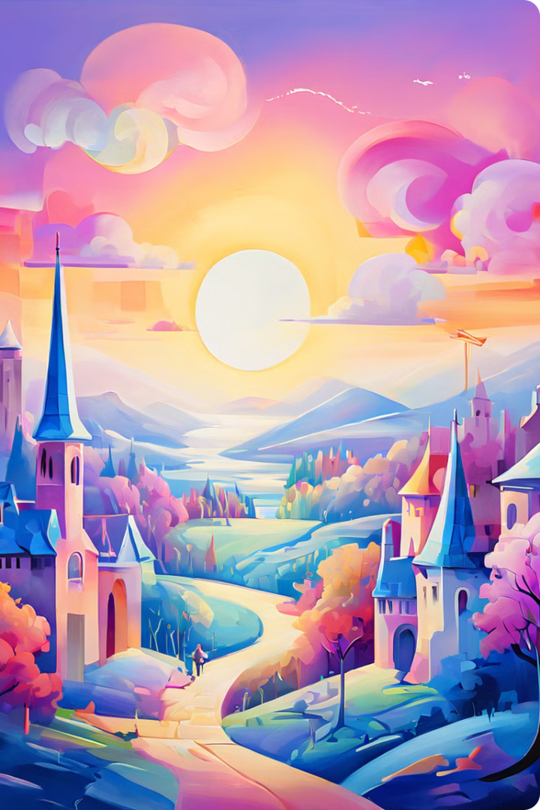
De la medieval la modern
În ultimele secole ale Evului Mediu și în perioada de trecere către Epoca Modernă, Europa a trecut prin transformări profunde care au avut un impact semnificativ asupra dezvoltării sale ulterioare. Această perioadă a fost marcată de schimbări în toate domeniile - social, politic, economic, cultural și religios.

